Slide 1
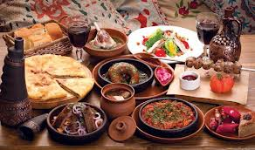
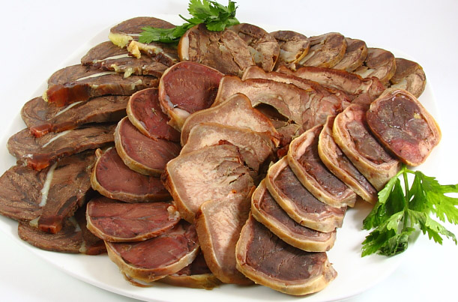
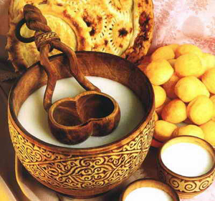
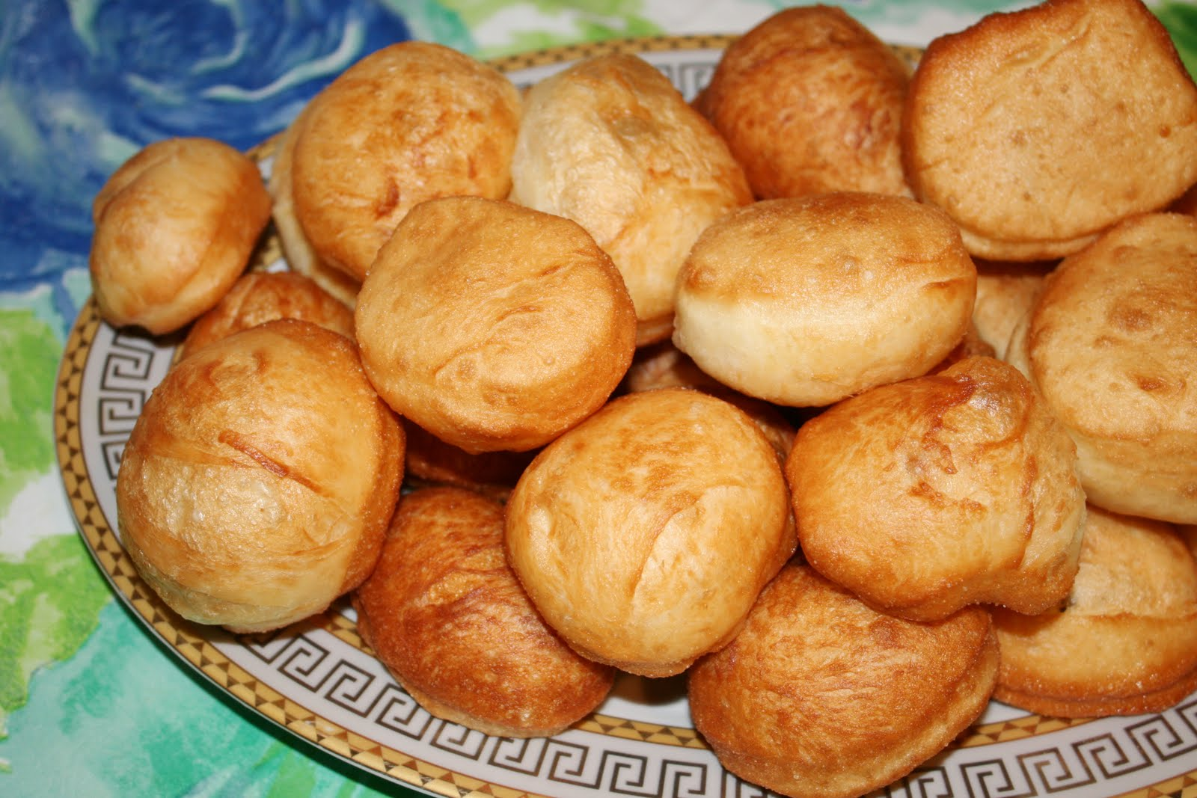
Ұлттық тағамдар

Slide 2
Бауырсақ
Бауырсақ - шай, қымыз, шұбат ішкенде дастарқанға салады. Бауырсақты жоғары немесе бірінші сортты бидай ұнынан пісіреді. Оны қамырды ашытып та ашытпай да дайындауға болады. Ашытпай пісірген бауырсақ көпке шыдайды, ал ашытып пісірілген бауырсақ кеуіп қалса, жеуге жайсыз болады. Ашымаған қамырдан бауырсақ пісіру үшін ұнға май, жұмыртқа, сүт, тұз салып илейді (айран құйса даболады). Қамырды иін қандыра қатты илеп қоя тұру керек. Содан кейін қамырды жазып, төрт бұрыштап кесіп немесе жіңішкелеу етіп есіп алып, содан кейін кессе да болады. Кесіп дайындаған бауырсақтың бетін кеуіп кетпеу үшін жауып қойған жөн. Қазанға май салып әбден қыздырып алған соң, бауырсақ майдың мөлшеріне қарай салынады. Бауырсақты үздіксіз араластырып тұрса, бір келкі болып піседі. От қатты жанса, бауырсақтың іші шикі болады немесе тым қызарып кетеді. Қызыл-күрең болып піскен бауырсақ сәнді де, дәмді де болады. 4-5 стақан бидай ұны, 1стақан сүт (немесе су), 1 шай қасық тұз, 2 ас қасық сары май, 2 жұмыртқа керек. Ашытқан қамырдан бауырсақ пісіру үшін жылы суға ашытқы, қант, ұн салып жылы жерге қою керек. Ашықты көпіршектеніп ашыған кезде тұз, май, жұмыртқа, ұн салып өте жұмсақ етіп иін қандыра илейді. Жұмсақ иленген бауырсақ жақсы қабарып, жұмсақ болып піседі. 4-5 стақан бидай ұны, бір ас қасық ашытқы, 2 ас қасық қант, 1 шай қасық тұз, 1 стақан сұйық май, 1 стақан сүт (немесе су), 2 жұмыртқа. Ашытқан қамырды есіп, жұқалап жаяды да, бір-келкі етіп кеседі, тақтайға немесе табаққа бір-бірлеп тізіп, 10-15 минут қойып, қабарғаннан кейін пісірсе, іші шикі болмайды. Бауырсақты қалыңдығы 2 см етіп жайып, қызып тұрған майға пісіреді.

Slide 3
Қымыз
Қымыз – биенің сүтінен дайындалатын денсаулыққа шипалы әрі жұғымды сусын. Қымыз қазақ халқының ұлттық тағамдарының ішіндегі ең құрметті дастарқан дәмінің бірі. Сары қымыз дертке шипа, денеге күш. Қымыз негізінен жылқы терісінен тігіліп, әбден – тобылғы түтінінің ысы сіңген сабада не болмаса ағаш күбіде ашытылады. Қымыздың ашытқысы «Қор» деп аталады. Дәкеге түйген қорды сабаға не күбіге салып, оның үстіне бір шелектей жаңа сауған салқын саумалды құйып, ыдыстың сыртын жылылап орап тастайды. Қор езіліп саумалға тегіс тарағанда саумалдың дәмі қышқылданады. Сөйтіп, жаңа қор жасалады. Жаңа қордың үстіне салқындатылған (әйтпесе қымыз ірімтектініп кетеді) саумалды құйып, әр жолы саумал құйылған сайын піспекпен жарты сағаттай пісіп араластырып отырады. Қымыз ашытылатын ыдыстың ішіне қойдың сүр құйрығын не болмаса жылқының сүр қазысы мен семіз жаясын салып жіберсе, қымыз майлы әрі жұмсақ болады. Әдетте қымыздың өзінен де май шығады. Ол май қаралтқымданып, қымыздың бетінде қалқып жүреді. Іңірде пісілген қымызды жылылап қымтап қойып, келесі күні биенің бас сауымы сауылып болғаннан кейін ғана қотарады. Саба мен күбіні ең кемі аптасына бір рет әбден жуып, кептіру, ең кемі бір рет ыстап отыру қажет. Дер кезінде тазартып, ысталмаған ыдыс өңезденіп, қымыздан «ескі» дәм шығып тұрады. Қымыздан бір күнге жетерлік мөлшерде қотарып алғаннан кейін, оның орнына қайта саумал құйылады. Бұл процесс бие ағытылғанға дейін осылай жалғаса береді. Қымыз қотарғанда ыдыстың түбіне жетерлік мөлшерде қор қалуға тиіс. Қымыз дайындау шеберлігіне, сүттің тегіне, уақыт мезгіліне қарай бірнеше түрге бөлінеді. Осыған орай оның аталуы да алуан түрлі. Оның ен бастылары төмендегілер: 1.Уыз қымыз – биені алғаш байлағанда аштылатын қымыз. Мұны бие бау деп те айтады. 2.Бал қымыз- әбден пісілген және бойына жылқының не қойдың майы сіңген бапты жұмсақ қымыз. Мұндай қымыздың өңі әдеттегі қымыздан көрі сары әрі қою болады. 3.Бесті қымыз –төрт түн асып, ашуы мейлінше жеткен қымыз. 4.Дөнен қымыз- үш түнегеннен кейін қотарылатын, мейлінше ашуы жеткен қымыз. 5.Жуас қымыз – үстіне саумал қосып жұмсартылған қымыз. Қымыз аса ашып кеткенше ішуге қолайлы болу үшін осылай істейді. 6.Құнан қымыз – екі түнегеннен кейін ғана қотарылатын қымыз. Бұл түнеме қымызға қарағанда күшті болады. 7.Қысырақ қымыз – бірінші рет құлынданған қулық биенің сүтінен ашытылатын қымыз. Қулық биенің сүті жылда сауылып жүрген сары қарын мама биелердің сүтіне қарағанда әлде 8.қайда қуатты болады. Қысырақ қымызды әдетте «Ту қымыз» деп айтады. 9.Қысырдың қымызы- бие ағытылып кеткен кейін, жем, шөбі дайын адамдар қысыр биелерді іріктеп алып қалып, қыста қолда ұстап сауады. Сондықтан, бұл қымызды «қысырдың қымызы» дейді. 10.Сары қымыз –шөп пісіп, биенің сүті қойылған кезде ашытылатын қымыз. Бұл жазды күнгі қымызға қарағанда қою әрі өңі сары болады. 11.Сірге жияр қымыз – бие ағытылар кездегі ең соңғы қымыз. Бие алғаш байланып, уыз қымыз ішерде бір той болса, бие ағытылып, сірге жияр қымызды ішерде тағы бір той болады. 12.Түнеме қымыз- ескі қымыздың үстіне саумал құйылып, келесі күні (тағы бір күн асқаннан кейін) қотарылған қымыз. 13.Қорықтық (тасқорықтық) – тек қана қой - ешкінің сүтінен қойшылар өрісте жүргенде пісіріп ішетін тамақ. Ағаш тостаққа не сапты-аяққа сауып қой сүтіне отқа әбден қыздырылған малта тасты бір-бірлеп салып отырады. Шикі сүт 2-3 минутта қайнап, піседі.

Slide 4
Қазы
Қазы – жылқы етінің кәделі мүшелердің бірі. Ол жылқының қабырғалары мен белдемелерінің етегіне жиналатын аса шұрайлы, майлы ет. Қазы жасау үшін екі бұғана қабырға, екі тілше қабырғадан басқа қабырғалар алынады. Қазыны ішекке тығады. Әр қос қабырғадарың ішкі жағындағы шеміршегін кесіп тастайды. Ішекке тығу үшін қабырғалардың арасын ажыратып тіліп, әр қабырғаға май мен етін тең етіп бөледі, бірақ ет пен май қабырғадан сылынып қалмауы керек. Қазыны ішекке тығар алдында тұздап, 2-3 тәулік тұзын бойына сіңіріп қояды. Содан кейін 1-2 сағат суық суға салады. Содан кейін ішекке тығып, екі басын біріктіріп байлайды. Содан соң сырыққа немесе керілген жіпке 8-10 сағат іліп, жел қақтырады. Қазы және қос қазы формасы жағынан жарты шеңберге ұқсас болып шығады. Қазыны ыстау, сурлеу үшін түтінге 13-27 сағат ыстайды. Қазыны 2-2,5 сағатқа жайлап пісіреді. Қазыны сыйлы қонақтарға басқа асқан етке қосып береді. Қазыны ыстық күйінде де,тоңазытыпта жеуге болады. Қазыға: 400г қазы, 2-3 сарымсақтың бөлігін қосады. Бұрышпен тұзды татымына қарай салады.

Slide 5
Қазақ еті
Қазақша ет (бесбармақ, бешбармақ) асқанда ең алдымен жіліктеп бұзылған етті адам санына қарай мөлшерлейді. Тойға немесе қонақ асыға көбінесе қой сойылады. Қой еті жіліктенгенде 13 мүшеге бөлінеді. Олар жамбас - 2, ортан жілік – 2, асықты жілік – 2, беломыртқа – 1, сүбе – 2 (сүбемен бірге бүйректен жоғарғы 5 қабырға кетеді), қабырға -2, төс – 1, омыртқа -1, жауырын -2, тоқпан жілік – 2, кәрі жілік – 2, бұғана – 1, мойын Осылай асуға дайындалған етті жуып-шайып тазалап, қазанға салады да, ет батып тұратындай етіп суық су құяды. Содан кейін қазанды қатты жанған отқа қойып, сарқылдатып қайнатады, бетіне шыққан қанды көбігін алып тастап, шамалап тұз, 1 бас пияз салып отын басады да, 1-1,5 сағат ет әбден піскенше шымырлатып қайнатады. Ет әбден піскен соң табаққа сорпасынан бөлек қотарып алып, тартылған табақтың санына қарай мөлшерлеп тұздық әзірлейді. Ол үшін сорпаға қара бұрыш, дөңгелектеп тұралған пияз салып, ыдыстың бетін жауып бұқтырып қояды. Ет туралып болған соң тұздықты еттің үстіне құяды. Әдетте кәделі жіліктермен бірге сыйлы қонақтарға малдың басын, (қой), ірі қараның шекесін, қазы, қарта, жал-жаяны табаққа бірге салып береді.Сонымен бірге қамыр, бітеу пісірілген картоп қосуға да болады.

Slide 6
Шұжық
Шұжық шұжық жасайтын етті тұздап, бұрыш сеуіп салқын жерге 1-2 күн сақтайды. Шұжық жасауға сан, қол, жон еттерін алады, мойын еті жарамайды. Содан кейін майды да, етті де ұсақтап тұрап, қара бұрыш, сарымсақ қосып, бәрін араластырады. Бір жылқының ішегінен шұжық дайындау үшін 5 кг ет, 5 кг іш май, 10 г қара бұрыш, 50г сарымсақ салады. Барлығын туралған ет пен майға араластырып, содан кейін ішекке салып толтырады. Ішектің екі ұшын істіктеп түйрейді де, жіппен біріктіріп байлайды. Дайындалған шұжықты сырыққа немесе керілген жіпке араларын бір-бірінен алшақтау етіп іліп, 10-12 градус температурада 3-4 күн ұстап дегдітеді. Содан кейін түтінге 12-18 сағат ыстайды. Шұжыққа пиязды дөңгелектеп кесіп қосуға болады.

Slide 7
Қуырдақ
Қуырдақты жаңа сойылған малдың өкпе-бауырынан, мойын, төстік етінен, жүрек бүйрегінен, сондай-ақ ішек-қарнынан ұсақтап әзірлейді. Ол үшін қазанға іш майды немесе құйрық майды турап салып шыжғырып алады да, алдымен үстіне туралған өкпе, жүректі, ішек-қарынды, мойын, төстік еттерін салып, қазанның отын қатты жағып 15-20 минут қуырады. Содан кейін бауырды салып, үстіне бүрыш, пияз қосып, әбден піскенше қуырады. Тұзды татымына қарай салады. Әбден піскен қуырдақты табаққа салып, дастарқанға қояды. Қуырдаққа: 1 кг ет, 500 г өкпе, 500 г бауыр, 300 г жүрек, 200 г бүйрек, 300 г құйрық май, 2 бас пияз, 1 шай қасық бұрыш, 1 ас қасық тұз қажет. Бал қуырдақтыкөбінесе жас малдың жұмсақ етінен даярланады. Басқа қуырдақтан мұның ерекшелігі – етті майға емес пісірілген сүттің бетінен түскен қаймаққа ғана куырылуында. Өте жұғымды, жүрекке көп тимейтін қуырдақтың бұл түрін көбіне қарт кісілерге, сыйлы қонақтарға беретін болған. Жоңқа құырдақтытоңазып қатып тұрған соғым етінен дайындалатын қуырдақ. Мұның жоңқа қуырдақ деп аталуының себебі, пышақпен не балтамен қырнап жонғанда ет ағаштың жоңқасы сияқты жұп-жұқа болып туралады. Қуырдақтың бұл түрін де суға қайнатпай-ақ майға қуырып әзірлеуге болады. Картоп қосқан қуырдақты сиыр етін ұсақтап турап, тұз, пияз салып, сырты қызырғанша қуырады. Содан кейін ұн сеуіп қыздырады да туралған картоп салып, баяу жанған отқа 30-40 минут қайнатады. Бұрыш салып әбден піскенше бұқтырып қояды. Картоп қосқан қуырдаққа: сиыр еті 100г, майы 60г, пияз 150г. Қара қуырдақты кілең өкпе мен бауырдан, жүрек пен бүйректен әзірленеді. Бауыр тез пісетін болғандықтан, кешірек салынады. Мұның қара қуырдақ деп аталатын себебі,бауырдың қаны майға қуырылғанда қуырдақтың өңін қарайтып жібереді. Соғым қуырдағын ет піскенге дейін соғым сойған, ішек-қарын аршылған адамдарды тамақтандыру үшін дайындалады. Қуырдаққа көбінесе ірі қараның мойын еті, мүшеленген кезде түсетін ойынды, қиынды еті, аздап өкпесі мен бауыры қосылады. Соғым қуырдағы соғым сойған малдың өз майына қуырылады. Оны дәмдендіре түсу оған татымына қарай тұз,бұрыш, дөңгелектеп пияз турап салады. Соғым қуырдағын дастарқанға шаймен бірге қояды. Үкпе қуырдақты етті өте майдалап турап қуырады. Үкпе қуырдақтың еті майда болғандықтан,оны суға бөктіріп қайнатпай-ақ, майға қуырып пісіруге болады.

Slide 8
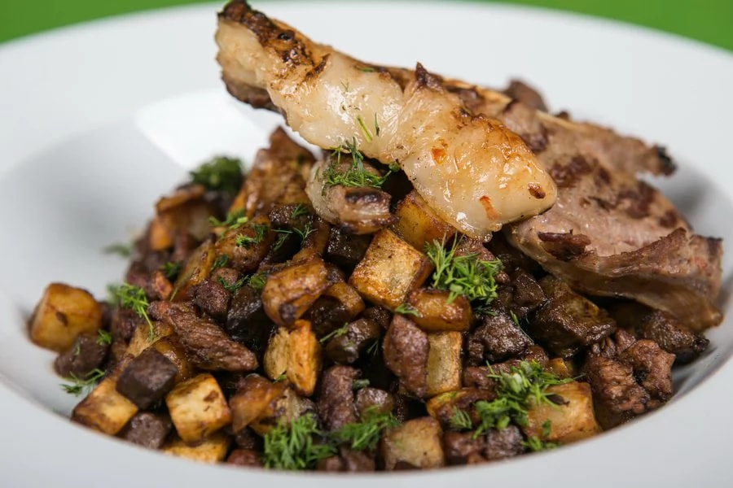

Slide 9
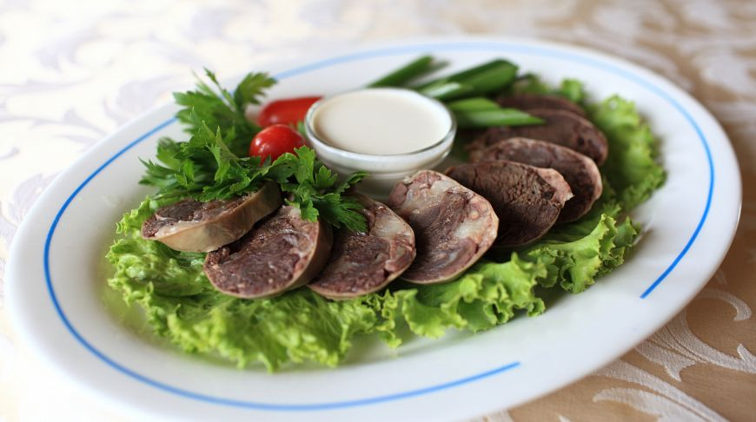

Slide 10
